Slide 1
SimSiam-N2N
跨视图特征一致性 · 实验结果汇总
N2N 去噪 + 跨视图特征一致性损失 | 5x5x4数据训练| 50 帧配对评测
内容：权重扫描 → 多 seed 确认 → OOD 泛化测试 → projector 消融 → 诊断与下一步
2026-07-10

Slide 2
实验设置
方法与评测协议
模型 / 损失
轻量 U-Net 去噪器 + 对称 N2N（Charbonnier）
跨视图特征一致性（SimSiam 式：projector + predictor + stop-grad）
L = Charb(f(n1),n2) + Charb(f(n2),n1) + 0.1·Charb(f(n1),f(n2)) + w_feat·L_feat
projector / predictor（训练专用）
g：3 层 1×1 MLP，编码器通道 → 128 维（e3: 64→128，bn: 80→128）
h：128 → 32 → 128（瓶颈 = dim/4，SimSiam 推荐）
二者只属于损失模块，不进 checkpoint；推理只跑 encoder→decoder
训练
5x5x4数据集 3 epoch，batch 24；
评测协议（降方差）
同场景取 50 帧，逐帧对同一 reference 算 PSNR/MSSIM/r
与 N2N 基线在同 50 帧上做逐帧配对 ΔPSNR（抵消场景噪声）
判据：ΔPSNR 的 mean > std 才算「稳定赢过 N2N」，否则差异在噪声内
N2N 基线（level4, 3 epoch）
PSNR 32.509 ± 0.826 MSSIM 0.860 r 0.877
注：N2N 基线 = 单向 Charbonnier + 0.01·RTV；Robust 的 w_feat=0 ≠ 此基线（它仍有 γ=0.1 一致性项、无 RTV、两向重建）。

Slide 3
引子 · 早期调参：我们其实在噪声里挑「最优」
为什么必须是 3 epoch + 50 帧配对 + 3 seed？
证据一：同一配置，两次独立训练，结果差 0.391 dB
数据来源 | PSNR
encoder1 扫描表（e1=0.7 行） | 33.951
γ 扫描表（γ=0.1 行） | 33.560
差值（同一配置！） | 0.391 dB
一开始测试的都是「1 epoch + 单张图」的读数。当测量噪声（0.39 dB）和权重带来的差异（0.3~0.5 dB）一样大时，逐个权重贪心挑最优，挑出来的是噪声尖峰，不是真实最优。
两行的 γ=0.1, w_feat=0.05, bn=1, e3=1, e2=0.6, e1=0.7 完全一致 —— 唯一差别是「跑了两次」。
两种噪声，分别对付
证据二：扫描曲线是抖动，不是趋势
评测噪声（抽到哪张图）→ 50 帧平均 + 逐帧配对，标准误压到 ≈0.1 dB
训练噪声（seed / 非确定性）→ 3 个 seed，判据 mean > std
欠训练（1 epoch）→ 3 epoch，读数代表模型而非训练暂态
• w_feat 扫描：0.04→33.637 ｜ 0.05→33.814（当时选它）｜ 0.06→33.651 —— 相邻点上下跳 0.16~0.18
• encoder2 扫描：选了 0.6→33.776，但 0.9→33.868 其实更高
• encoder1 扫描：0.7→33.951 与 0.8→33.953，相差 0.002，根本分不开
• 整条扫描线的起伏 0.3~0.5 dB，与「同配置重跑」的 0.391 dB 同量级 → 挑的是噪声
新协议当场抓到一个假结论：seed42 上 ΔPSNR = +0.762（50/50 帧全赢）；换两个 seed 重训变成 −0.060 / −0.598，跨 seed 仅 +0.03±0.69 —— 打平。

Slide 4
阶段 1 · in-distribution（level4, seed42）
特征损失的「尺度分布」与「强度」扫描
A · 分布对比（w_feat=0.15；e1/e2/e3/bn 归一化权重·和=1）
B · 强度扫描（固定 e3=bn=0.5 ，仅变 w_feat）
配置（e1/e2/e3/bn 归一化权重） | PSNR mean±std | ΔPSNR（赢/50）
bn 单尺度 0 / 0 / 0 / 1 | 32.963±0.583 | +0.454（45）
e3 + bn 0 / 0 / 0.5 / 0.5 | 33.219±0.626 | +0.710（50）
深重浅轻 0.10 / 0.20 / 0.30 / 0.40 | 32.540±0.988 | +0.031（23）
均匀 0.25 / 0.25 / 0.25 / 0.25 | 32.837±0.798 | +0.328（38）
手调 0.21 / 0.18 / 0.30 / 0.30 | 32.747±0.807 | +0.238（31）
w_feat | PSNR mean±std | ΔPSNR（赢/50）
0（特征关） | 31.634±0.778 | −0.874（7）
0.05 | 32.241±0.868 | −0.268（11）
0.1 | 32.268±0.730 | −0.241（11）
0.15 | 33.219±0.626 | +0.710（50）
0.2 | 32.938±1.052 | +0.429（49）
0.3 | 33.271±0.546 | +0.762（50）
0.5 | 33.226±0.803 | +0.717（48）
注：w_feat=0 ≠ N2N 基线。它仍是「两向对称重建 + γ=0.1 一致性、无 RTV」；基线是「单向重建 + RTV 0.01」。
L = Charb(f(n1),n2) + Charb(f(n2),n1) + 0.1·Charb(f(n1),f(n2)) + w_feat ·L_feat
L = Charbonnier(f(x_in), x_tgt) + 0.01·RTV(f(x_in))
初步发现（seed42，单 seed，仅供圈定范围）：
① 分布上 e3+bn 最好，加浅层(e1/e2)全部落进波动区间；② 强度需 w_feat≥0.15，太弱(0/0.05/0.1)反而输给基线；
③ 同一 base 下 w_feat 0→0.3 提升 +1.6 dB，这是特征损失的净效果；但 w_feat=0 低于 N2N 的 0.87 dB 主要来自 base 差异（γ 项 / 无 RTV / 两向重建），不能全归因于「缺特征损失」。

Slide 5
阶段 2 · 多 seed 确认
seed42 的「冠军」其实是运气
配置（e3+bn） | seed42 | seed43 | seed44 | 跨 seed 均值±std
w_feat = 0.3 | +0.762 | -0.060 | -0.598 | +0.03 ± 0.69
w_feat = 0.15 | +0.710 | -2.374 | -0.369 | −0.68 ± 1.57
表内为 ΔPSNR（vs N2N），单位 dB；尺度固定 e3=0.5, bn=0.5（归一化，和=1）
结论：w_feat=0.3 跨 3 个 seed = +0.03±0.69 dB —— 统计上就是打平；seed42 的 +0.76 是单 seed 运气。w_feat=0.15 更差且极不稳（seed43 崩 −2.37）。多 seed 成功挡住了假信号。

Slide 6
阶段 3 · OOD 泛化测试（w_feat=0.3, 3 seeds）
结果与假设完全相反：越 OOD 越差
测试层 | seed42 | seed43 | seed44 | 均值
5x5x1 | -0.794 | -1.370 | -2.725 | −1.63
5x5x2 | +0.534 | -1.030 | -2.981 | −1.16
5x5x3 | +0.928 | -0.408 | -1.674 | −0.38
5x5x4 | +0.762 | -0.060 | -0.598 | +0.03
表内为 ΔPSNR = Robust − N2N（dB）；配置固定 w_feat=0.3, e3=0.5, bn=0.5（归一化）。level1 绝对值：N2N 29.68 vs Robust 26.95~28.88，全线不如。
关键：输入越噪、离训练分布越远，Simsiam 相对 N2N 越差（三 seed 一致、单调）。特征一致性非但没提升 OOD 鲁棒性，反而损害了它。

Slide 7
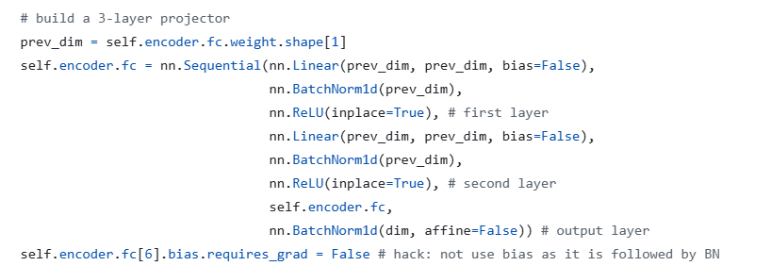
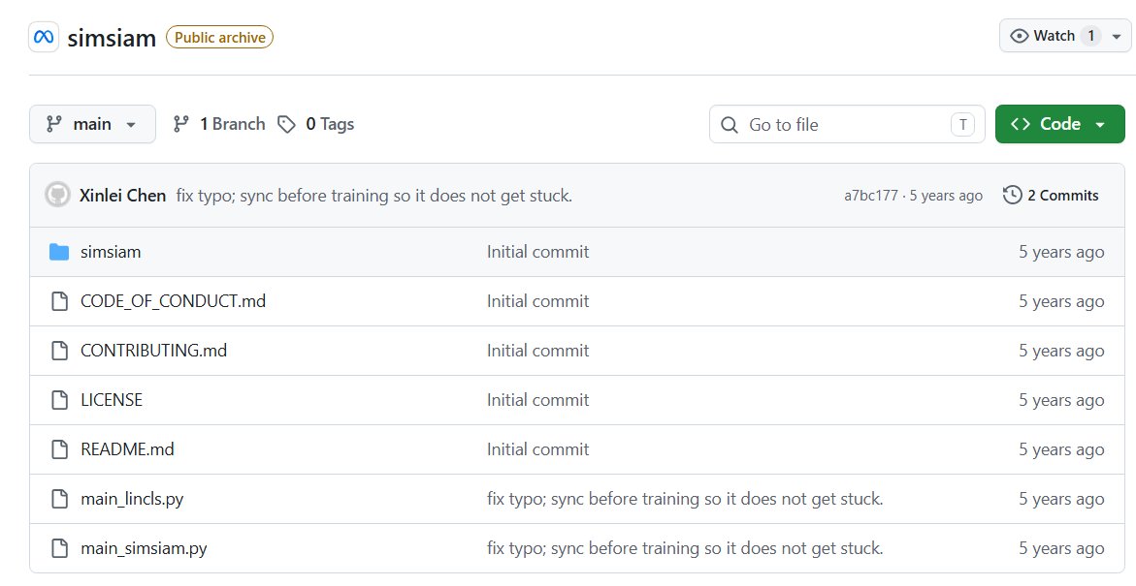
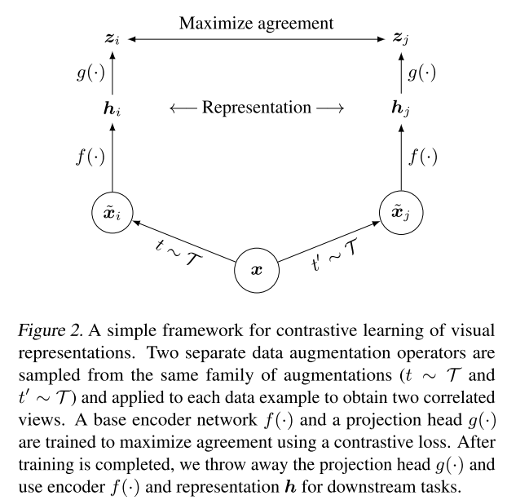
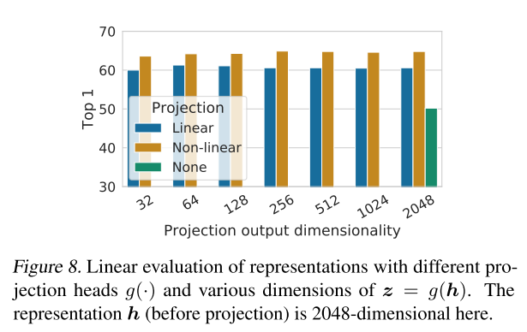
阶段 4 · projector 的重要性
Simsiam官方github仓库中创建了一个3层mlp当做projector用作训练，并在下面的推理部分放弃了这部分权重
SimCLR中直接标出训练使用projector，推理放弃projector，并验证了有projector的效果优于无projector的效果，非线性的优于线性的
[1]CHEN T, KORNBLITH S, NOROUZI M, 等. A Simple Framework for Contrastive Learning of Visual Representations[J].

Slide 8
阶段 5 · projector 消融与待验证机制（e3+bn, w_feat=0.3, 3 seeds）
projector 显著压平 OOD 衰退（机制待验证）
测试层 | 无 projector | 带 projector | 改善
5x5x1 | −1.63 ± 0.99 | −0.67 ± 0.46 | +0.96
5x5x2 | −1.16 ± 1.76 | −0.09 ± 0.86 | +1.07
5x5x3 | −0.38 ± 1.30 | +0.05 ± 0.53 | +0.43
5x5x4（见过） | +0.03 ± 0.69 | +0.14 ± 0.32 | +0.11
ΔPSNR = Robust − N2N（dB），跨 3 seed 均值±std。。
机制尚未证实：原先以「ℓ2-归一化特征逐通道 std」作为特征健康度证据。但 projector 末层含 BatchNorm，而无 projector 分支的 z 是无 BN 的 native 特征 —— 两者 std 不可比；该监控又把 batch 与空间维混算，无法排除维度塌缩。故撤下此机制结论，仅保留 PSNR 结果。
下一步：分支隔离的 zero/shuffle 干预 + native 特征的有效秩 / 协方差谱来检验。
结论：projector 有大幅、可测量、三 seed 可复现的作用（OOD 挽回约 1 dB、跨 seed 方差减半），并非装饰。
但仍未赢 N2N，且机制未证实：最 OOD 层为 −0.67±0.46（|mean|>std，是稳定的输）。projector 把「崩盘」变成「小输」，治标未治本。

Slide 9
阶段 6 · 最终干净消融（同 seed / 同 batch / 唯一差异 = 特征损失项）
把所有混淆去掉后：特征损失没有提升，结构指标一致略差
L = Charb(f(x_in), x_tgt) + 0.01·RTV(f(x_in)) ［+ w_feat·L_feat］ 5x5x4 · 3 epoch · batch 24
seed | N2N 基线 | N2N + 特征损失 | 配对 ΔPSNR | 赢/50 | 判定
42 | 32.434±1.182 | 32.543±0.848 | +0.109±0.400 | 28/50 | 噪声内
43 | 32.556±1.042 | 32.207±0.752 | −0.349±0.295 | 3/50 | 稳定更差
44 | 32.907±0.816 | 32.059±1.202 | −0.848±0.690 | 8/50 | 稳定更差
跨 seed | 32.632±0.245 | 32.270±0.248 | −0.362±0.479 | — | 打平·点估计为负
一旦把 γ 一致性项、RTV、两向重建、batch、seed 全部对齐，早期看到的正向增益就消失了。特征损失在 in-distribution 上不成立。
两个附带发现
结构指标：三个 seed、两个指标，方向完全一致（全为负）
 | seed42 | seed43 | seed44
ΔMSSIM | −0.0049 | −0.0148 | −0.0056
Δr | −0.0048 | −0.0092 | −0.0071
① 训练不稳定不是特征损失的锅。
去掉 γ 项与两向重建后，跨 seed std 从 ±0.685 降到 ±0.248 —— 与纯 N2N（±0.245）持平。先前的剧烈摆动来自输出级 γ 项 + 无 projector 的特征压缩。
② batch 混淆可忽略。
batch24 基线 32.434 vs batch48 32.509，仅差 0.075 dB —— 先前所有结论无需因 batch 修正。
PSNR 说「打平偏负」，MSSIM / r 说「一致地略差」—— 这不是噪声。

Slide 10
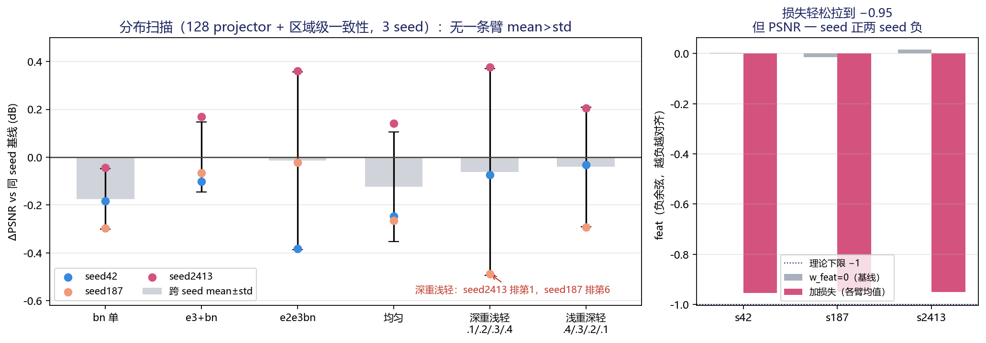
阶段 7 · 128 projector + 区域级一致性 + 分布扫描（3 seed）
换了 projector、换了池化、扫了全部分布 —— 结论不变：分布轴不可分辨
① 分布不可分辨：6 条臂跨 3 seed 均值全部落在 0 附近，误差棒无一不跨过 0；最优臂「深重浅轻」在 seed2413 排第 1、seed187 排第 6。
② feat 与 PSNR 无关联：损失三 seed 都轻松拉到 −0.95（基线仅 ≈0），但对应 PSNR 一 seed 全正、两 seed 全负 —— 对齐程度和去噪质量之间没有稳定关系。
结论：128 维 projector、区域级一致性、六种分布都试过 —— 同级 noisy-pair 的跨视图一致性，与去噪质量无可测、可复现的关联。

Slide 11
谢谢！
Simsiam-N2N · 跨视图特征一致性 · 实验结果汇报

Slide 12
APPENDIX
附录 · 全部证据图（按实验顺序）
A1 引子：噪声底 —— 同一配置两次训练差 0.391 dB；扫描曲线是抖动
A2 阶段1：11 条臂的多帧 PSNR 概览（mean ± std）
A3 阶段1：配对 ΔPSNR（绿=稳定赢，灰=噪声内）
A4 阶段1：11 条臂 + 基线的逐帧 PSNR 曲线
A5 阶段2：多 seed 确认 —— seed42 的「冠军」是运气
A6 阶段3：OOD 泛化测试 —— 越 OOD 越差（三 seed 一致、单调）
A7 阶段5：projector 消融 —— OOD 上挽回约 1 dB
A8 阶段6：最终干净消融 —— 唯一差异=特征损失项
A9~A11 阶段6：三个 seed 的逐帧配对曲线（N2N+特征损失 vs N2N）

Slide 13
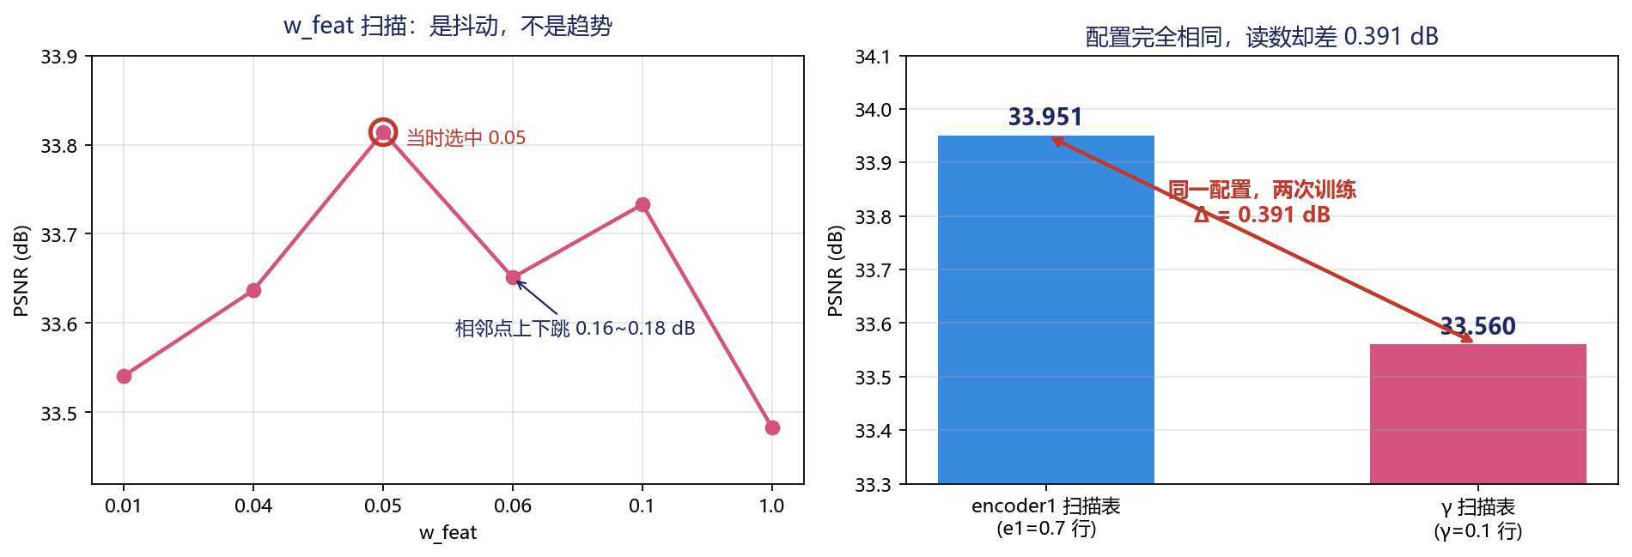
A1 · 引子：噪声与信号同量级
左：w_feat 扫描相邻点上下跳 0.16~0.18 dB。右：encoder1 扫描表与 γ 扫描表里配置完全相同的两行，读数差 0.391 dB。

Slide 14
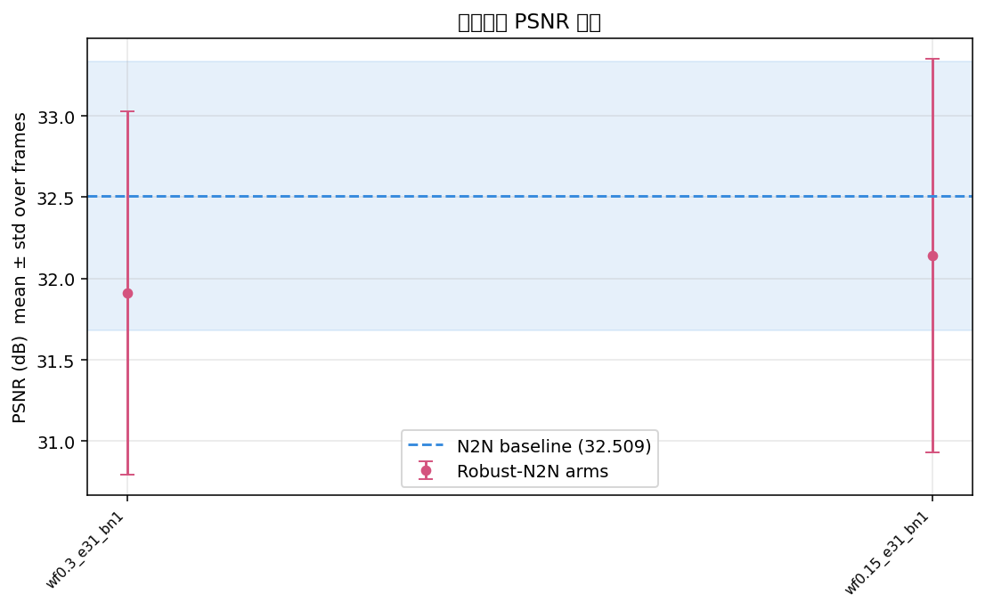
A2 · 阶段1：各臂多帧 PSNR 概览
level4、seed42、3 epoch。误差棒为 50 帧的 std；蓝色虚线带为 N2N 基线 ± std。

Slide 15
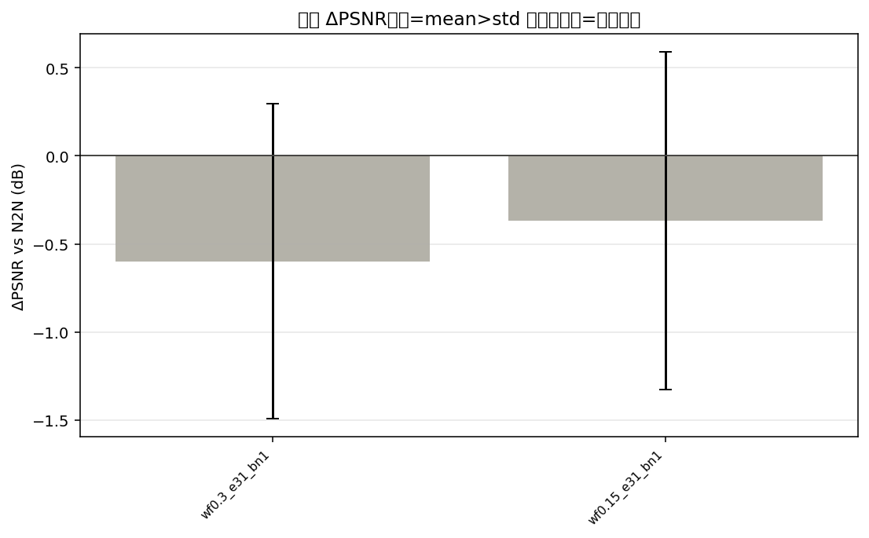
A3 · 阶段1：配对 ΔPSNR
绿柱 = mean > std（稳定赢过 N2N）；灰柱 = 差异落在噪声内。w_feat=0 一条最差。

Slide 16
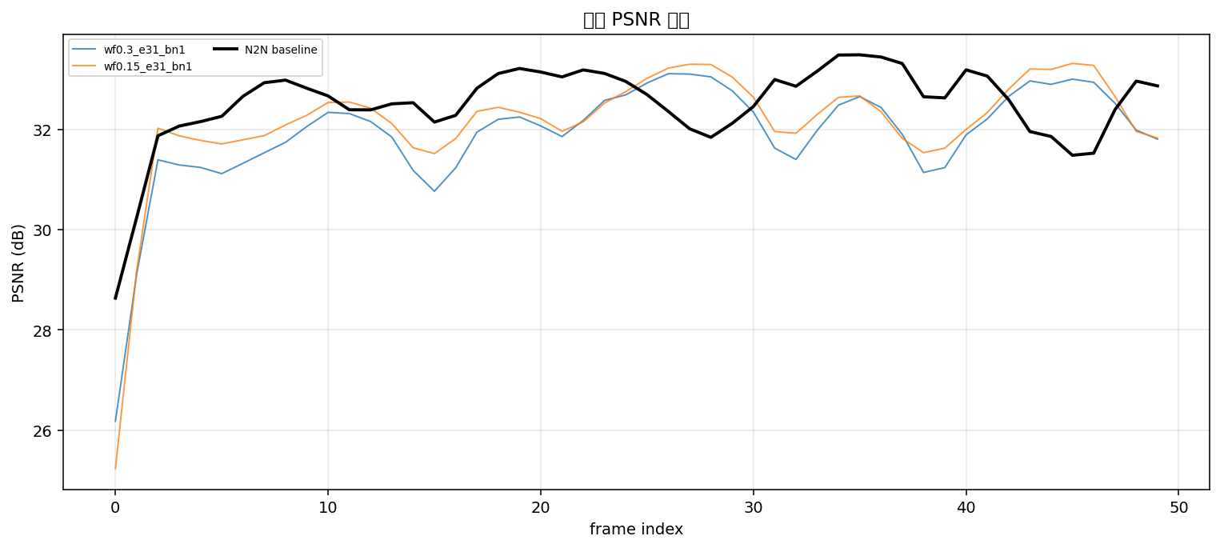
A4 · 阶段1：逐帧 PSNR 曲线
11 条臂 + N2N 基线（黑）在同 50 帧上的逐帧读数，可见帧间波动远大于臂间差异。

Slide 17
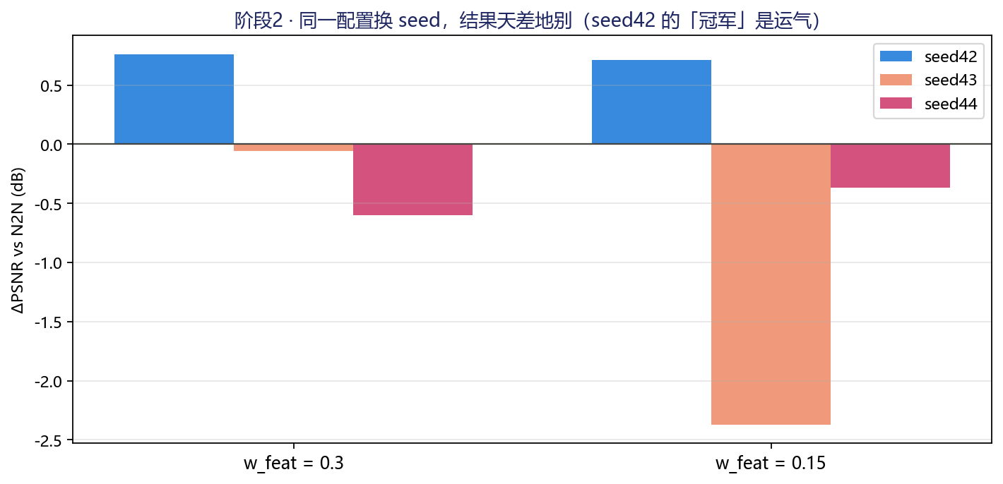
A5 · 阶段2：多 seed 确认
同一配置换 seed：w_feat=0.3 从 +0.762 变 −0.060 / −0.598；w_feat=0.15 在 seed43 崩 −2.374。

Slide 18
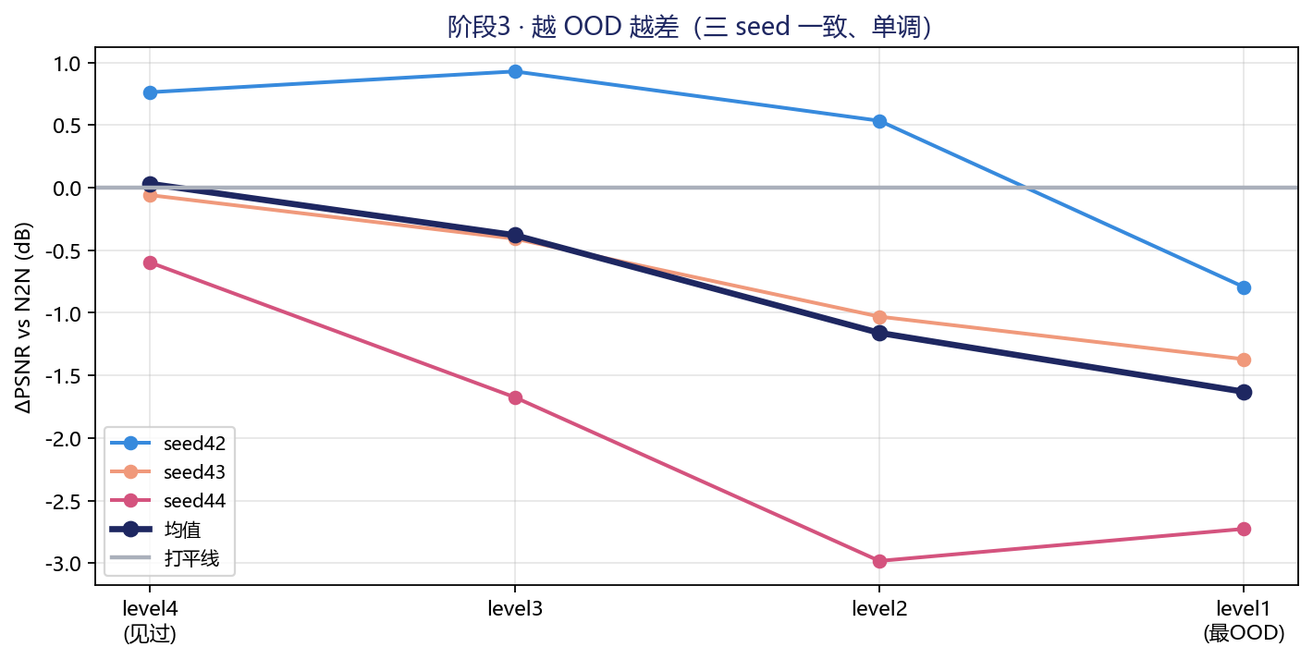
A6 · 阶段3：OOD 泛化测试（无 projector）
训练于 level4。ΔPSNR 随 OOD 加深单调下降，三 seed 一致；level1 均值 −1.63 dB。

Slide 19
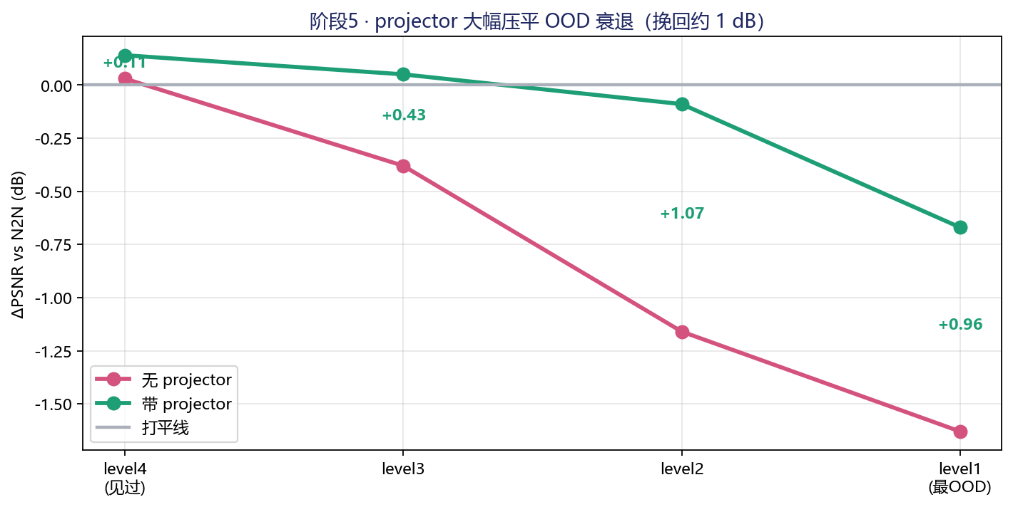
A7 · 阶段5：projector 消融
带 projector 后 OOD 衰退被大幅压平（level1 −1.63 → −0.67）。改善随 OOD 加深而增大。

Slide 20
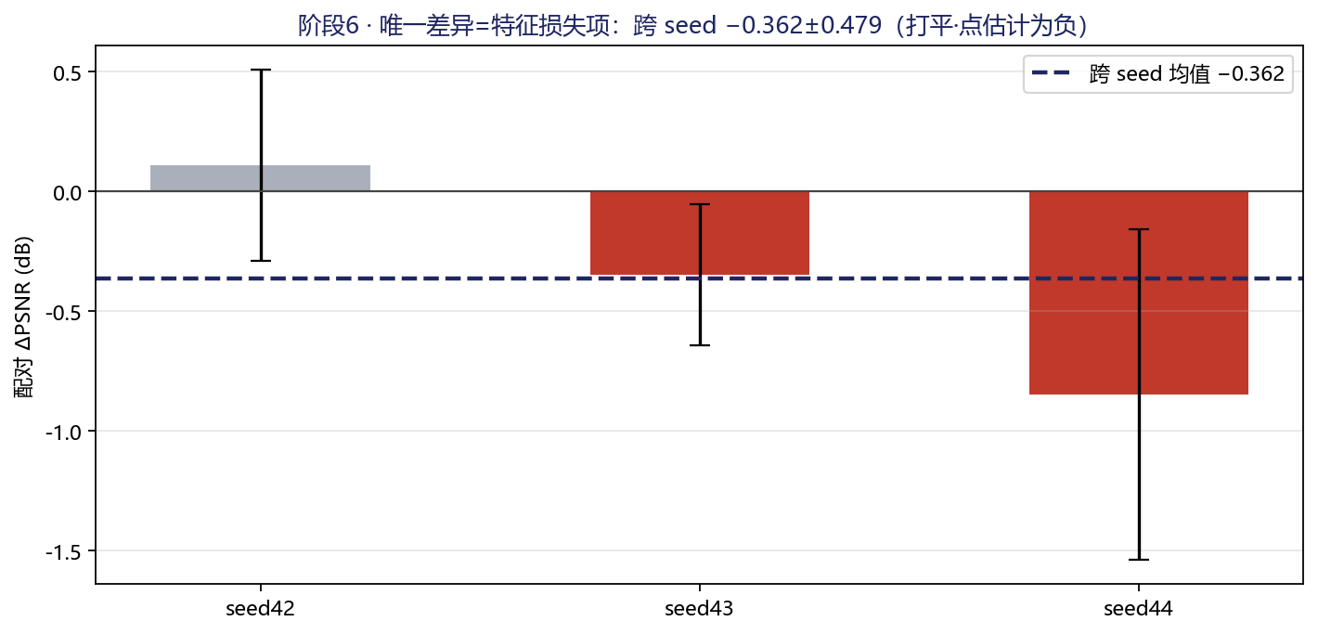
A8 · 阶段6：最终干净消融
同 seed / 同 batch / 同损失，唯一差异 = 特征损失项。跨 seed −0.362 ± 0.479。

Slide 21
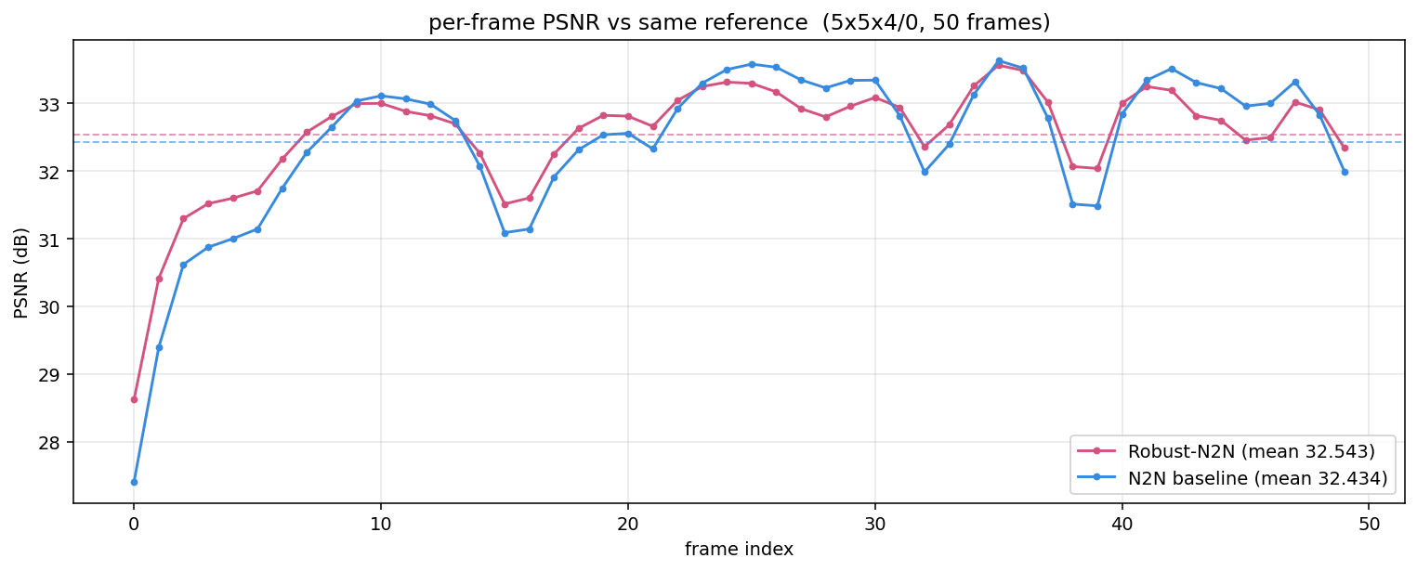
A9 · 阶段6：seed42 逐帧配对曲线
N2N + 特征损失 vs 纯 N2N，同 50 帧。配对 ΔPSNR = +0.109 ± 0.400（28/50，噪声内）。

Slide 22
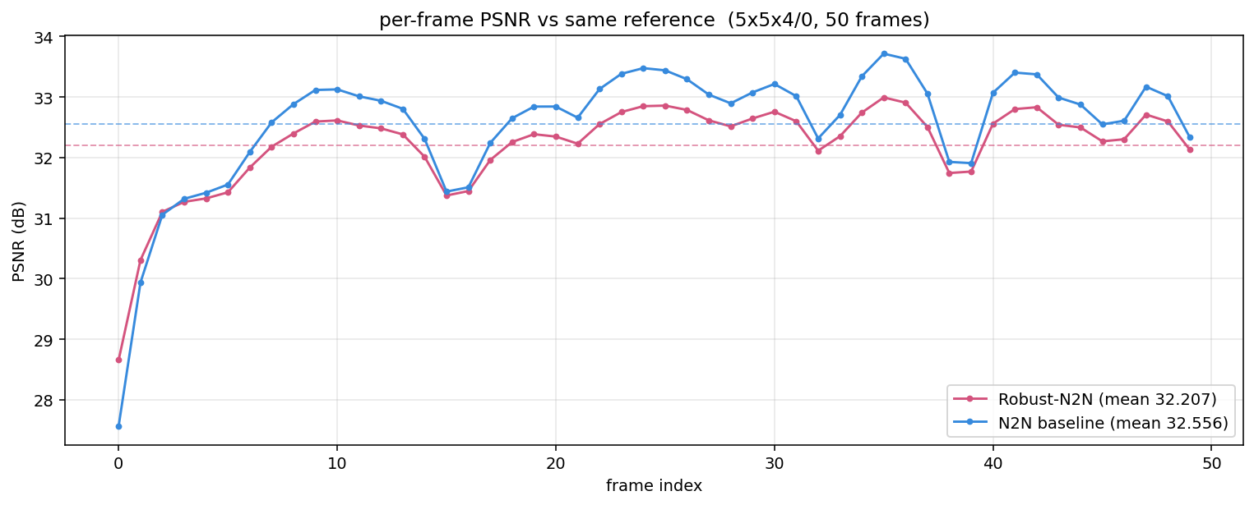
A10 · 阶段6：seed43 逐帧配对曲线
配对 ΔPSNR = −0.349 ± 0.295（3/50，稳定更差）。

Slide 23
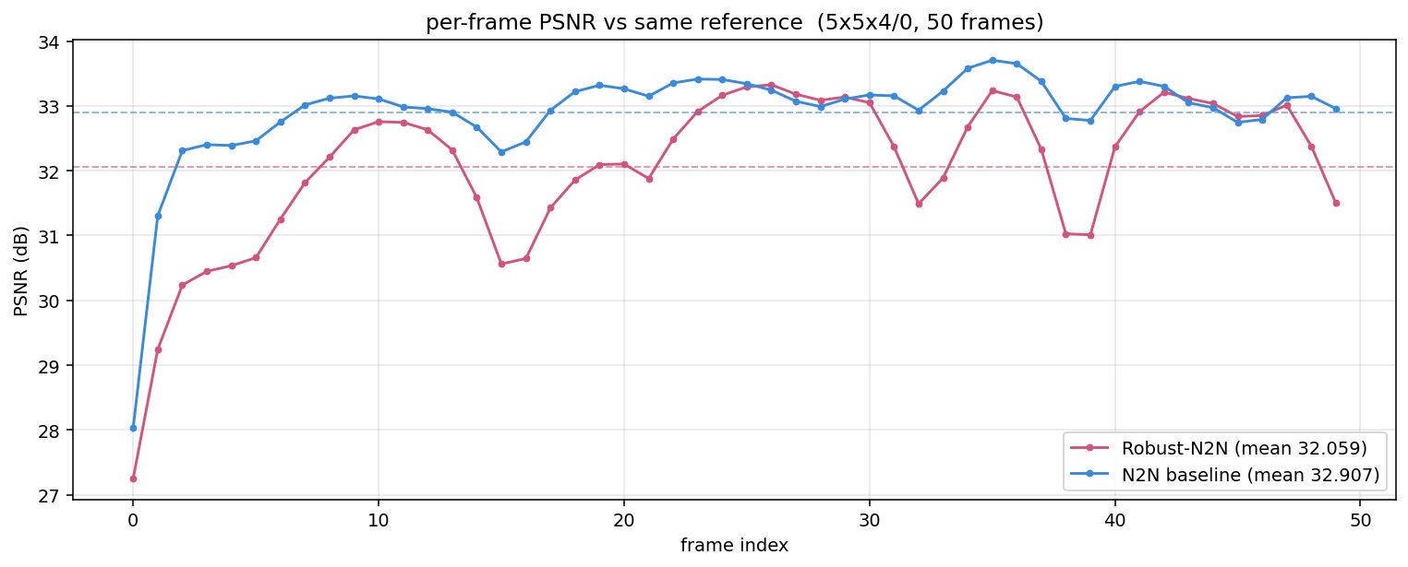
A11 · 阶段6：seed44 逐帧配对曲线
配对 ΔPSNR = −0.848 ± 0.690（8/50，稳定更差）。

